Slide 1

问题求解与程序设计
第七讲
搜索
李文新
2004.2 – 2004.6

Slide 2

内容提要
搜索
讨论 1011 stick
讨论 1054 the troublesome frog
参考王知昆的冬令营报告
作业

Slide 3
搜索的一般概念
在解空间中尝试所有可能，找出满足条件的取值
回顾填数游戏：1-9填在3*3的表格中，使得行、列、对角线的和均为15。
  方程组
  搜索 – 逐一尝试+剪枝

Slide 4
题目讨论
1011 stick

Slide 5
题目讨论
The Troublesome Frog
IOI 2002 day 1 task 1

Slide 6
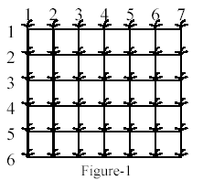
问题
稻田

Slide 7
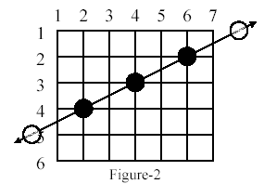
问题
青蛙从外面跳入稻田，踩过一些禾苗，后，跳出稻田。

Slide 8
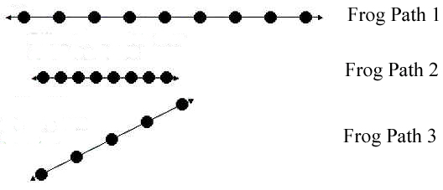
问题
蛙路：一个方向，等间距，大于等于3个点
不同蛙路：可以方向不同，间距不同

Slide 9
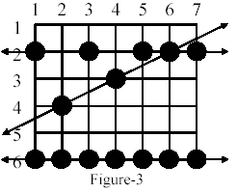
问题
许多青蛙跳过稻田，形成多条蛙路，不同蛙路可以踩过同一作物。

Slide 10
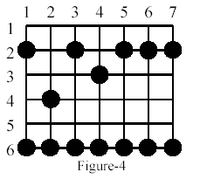
问题
青蛙每天早上踩坏稻田，早上人们发现稻田有若干株作物被踩坏，但不知多少青蛙来过。也有不在蛙路上的被踩坏的作物。

Slide 11
问题
问，给定一块被踩坏的稻田，求可能的最长的蛙路上被踩坏的作物的数目。

Slide 12
输入
第一行整数R和C，稻田的行数和列数
第二行整数N，表示被踩坏的作物总数。
后续N行，每行两个整数i,j为被踩坏的作物的行和列的位置:1<=i<=R,1，1<=j<=C。
每个被踩坏的作物只出现一次。

Slide 13
输出
单个整数
-- 表示最长可能蛙路上踩坏的作物数目

Slide 14
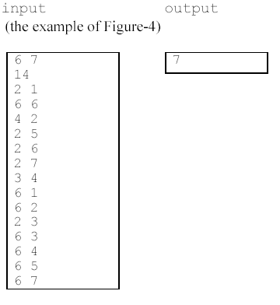
样例
Figure- 4

Slide 15
问题的解
这道题目也就是说，在给出的n个点中找出一些点的序列来，使得每一个点相对于上一个点的坐标都是一个相同的向量，且第一个点减去这个向量和最后一个点加上这个向量后均落在方格的外面。

Slide 16
问题的解
我们先对这些点按照坐标排序。然后依次循环出要求的序列中的第一个和第二个点，这样我们就知道后一个点相对于前一个点的坐标是多少了。然后我们依次用第二个点加上这个坐标的出第三个点，第三个点加上这个坐标得出第四个点等等。当然，我们还需要判断一下这求出来的第三个、第四个点是否在给定的点内。

Slide 17
问题的解
由于每个点的上一个点/下一个点最多只能有n种选择，故一个点最多属于n条不同的蛙路。这样，对于某个确定的点来说，它的所有可能的下一个需要判断的点至多有n个。这样因为判断一个点在不在给定的点内只需要O(1)的复杂度，所以我们只需要O(n²)的时间就可以得出问题的解答。由于这个算法需要一个r*c的表来保存点在方格中的存在状态，故空间复杂度为O(n²)。

Slide 18
问题的解
需要注意的是，蛙路中的点数少于3个的时候是不考虑的。所以这个时候的蛙路中的点数应该按照0来算。

Slide 19
实现细节
Frog vs frog’ 平面上点的表示
Frog 2 – 0 有冗余代码
Frog 2 –1 去掉冗余
Frog 2 –2 compare 判断
Frog 2 –3 改变表达式写法
Frog 2 –4 增加剪枝
Frog 2 –5 不太好的剪枝顺序
Frog 2 –6 较好的剪枝顺序

Slide 20
测试数据
No. N, (R*C) Description Solution
1 18, (6 * 7) Sample data in the task description 4
2 10, (10 * 10) Manually designed 5
3 25, (50 * 50) Manually designed 13
4 50, (10 * 10) Several Lines + random points 10
5 100, (20 * 20) modified random point set 10
6 300, (30 * 30) modified random point set 15
7 500, (55 * 55) Several Lines + random points 28
8 500, (100 * 100) Special case for no solution 0
9 1000, (100 * 100) Several Lines + random points 34
10 1000, (1000 * 1000) Several Lines + random points 250
11 2000, (50 * 50) Random (uniform) points 25
12 2000, (100 * 200) Several Lines + random points 33
13 2000, (1000 * 2000) Several Lines + random points 333

Slide 21
测试数据
14 3000, (60 * 60) Uniformly random points 31
15 3000, (500 * 500) X shapes and random points 500
16 3000, (5000 * 1) Horizontal line 20
17 3000, (5 * 1000) Several Lines + random points 17
18 4000, (100 * 100) Random points (uniformly) 34
19 4000, (200 * 20) Very dense points set 200
20 4000, (1000 * 1000) Several Lines + random points 500
21 4000, (5000 * 5000) Several Lines + random points 311
22 5000, (100 * 100) Chess board style 100
23 5000, (1000 * 1000) Several Lines + random points 334
24 5000, (3000 * 3000) Irregular linear points 1000
25 5000, (5000 * 5000) Modified random points 72

Slide 22
参考资料
王知昆的冬令营报告

Slide 23
作业
1011
1054 选做

